Slide 1
オーバーな学校での１日
スタート！

Slide 7
？
？
？
？
？
？
？
？

Slide 8
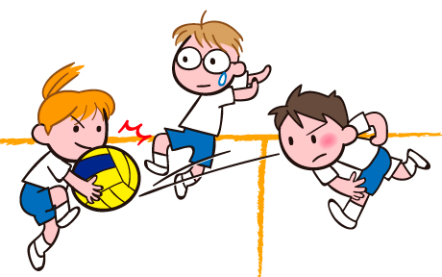
オーバーに投げて！とって！
よける！ドッジボール！

Slide 9
もどる

Slide 10
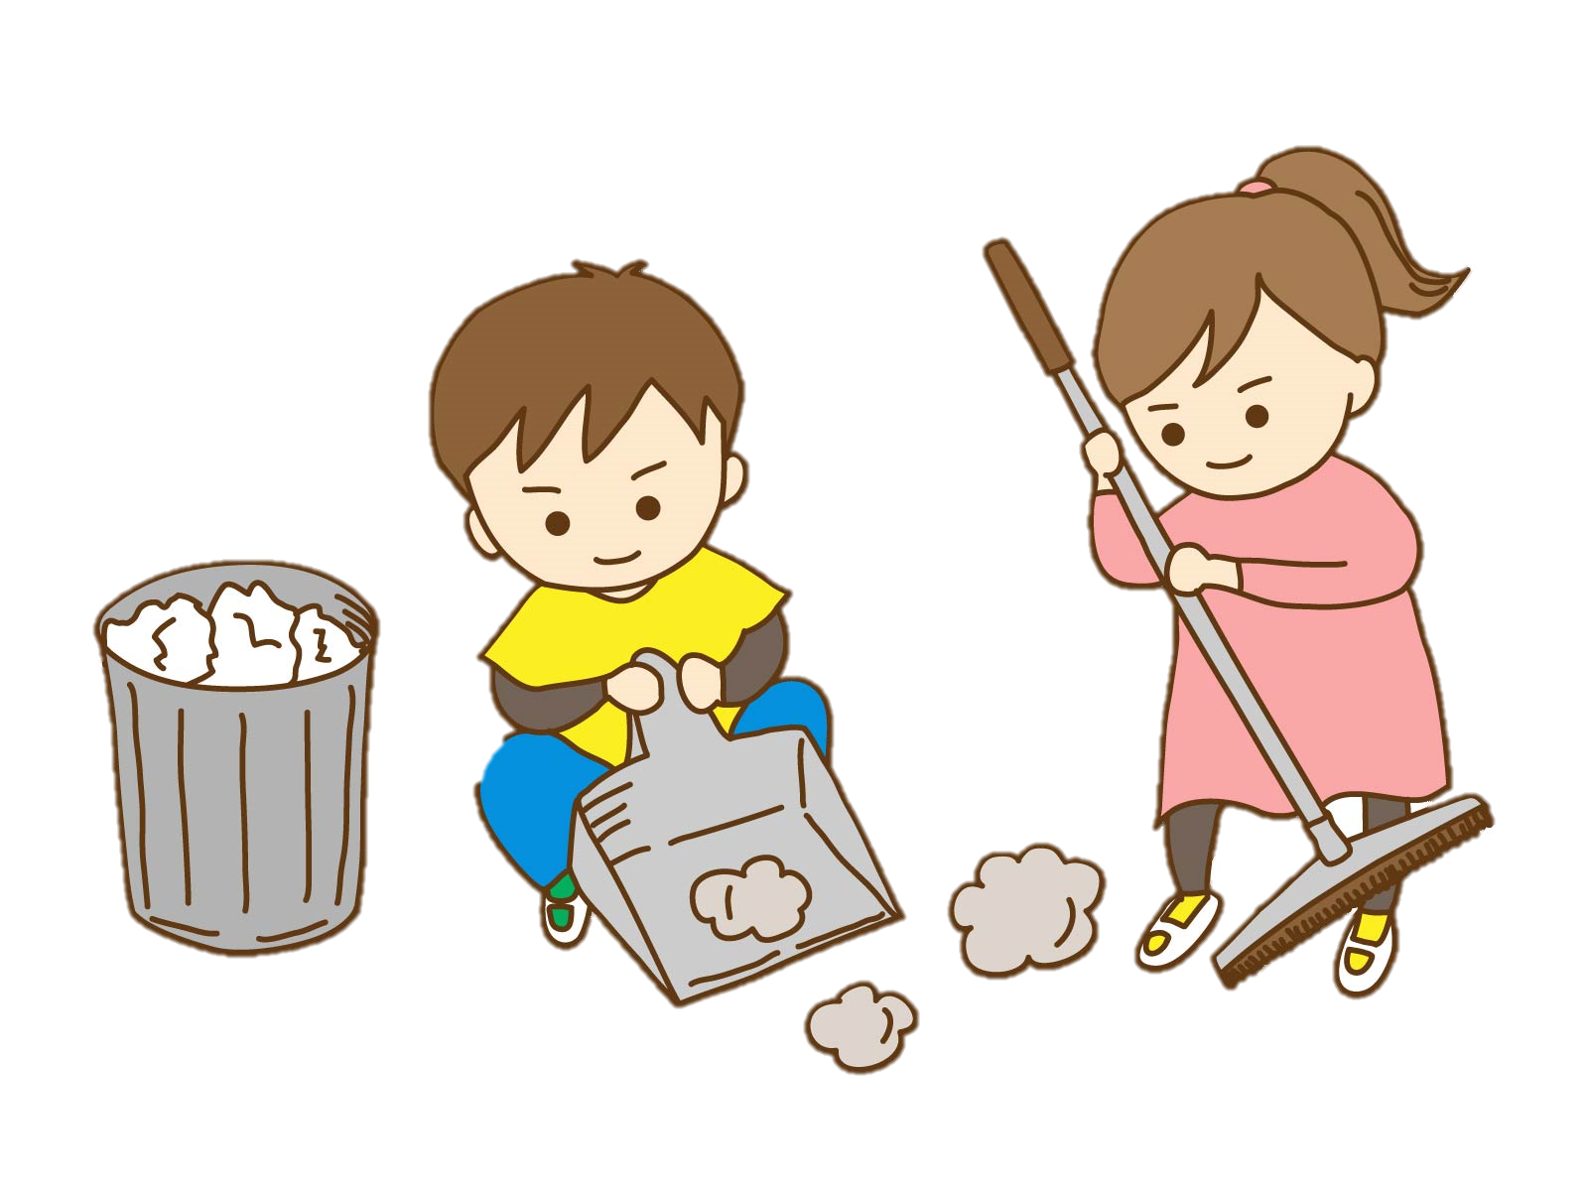
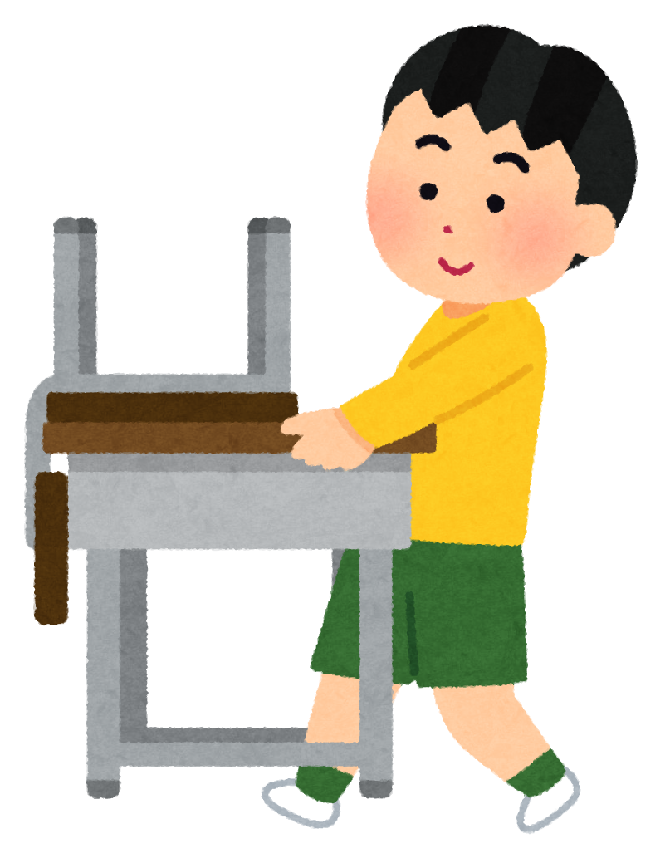
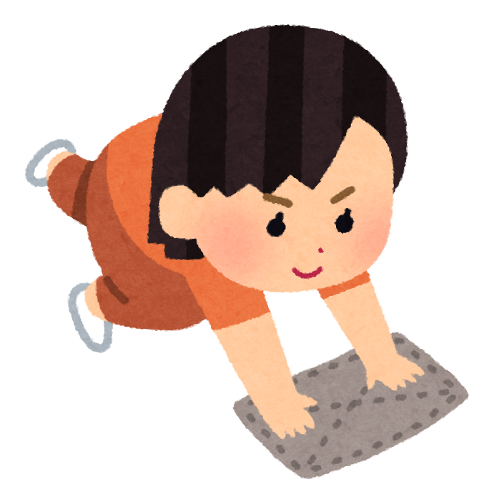
オーバーにはいて！ふいて！
大そうじ！

Slide 11
もどる

Slide 12
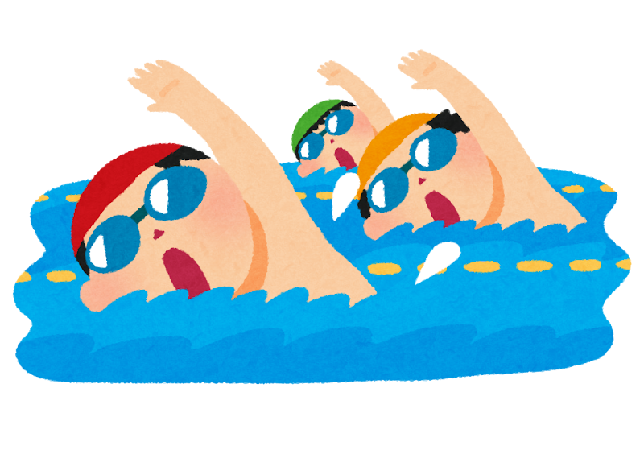
オーバーに泳ぐ！水泳！

Slide 13
もどる

Slide 14
難しい問題をオーバーにとく！
勉強！

Slide 15
もどる

Slide 16
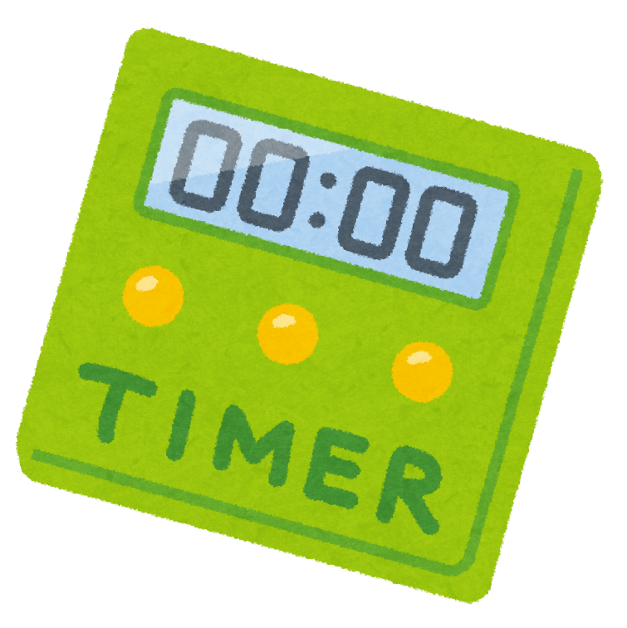
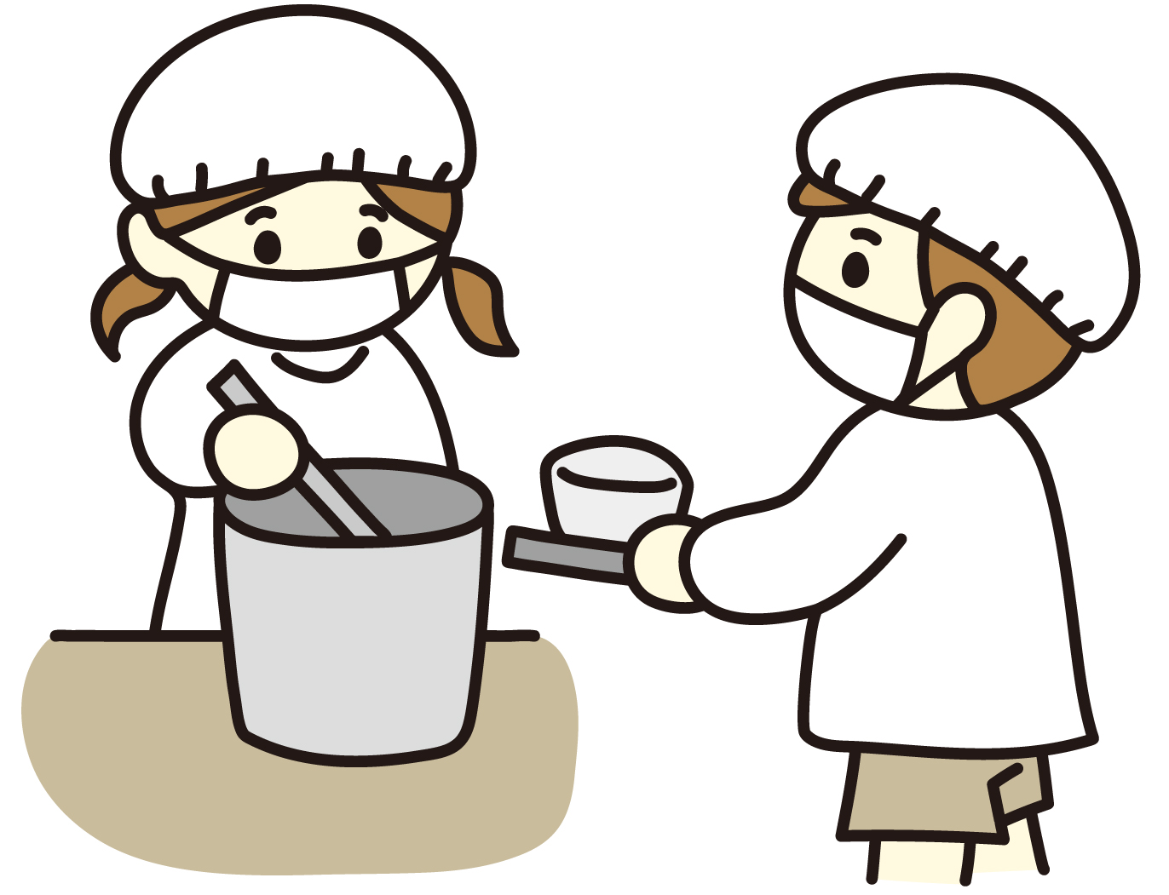
オーバーに配膳する！給食当番！

Slide 17
もどる

Slide 18
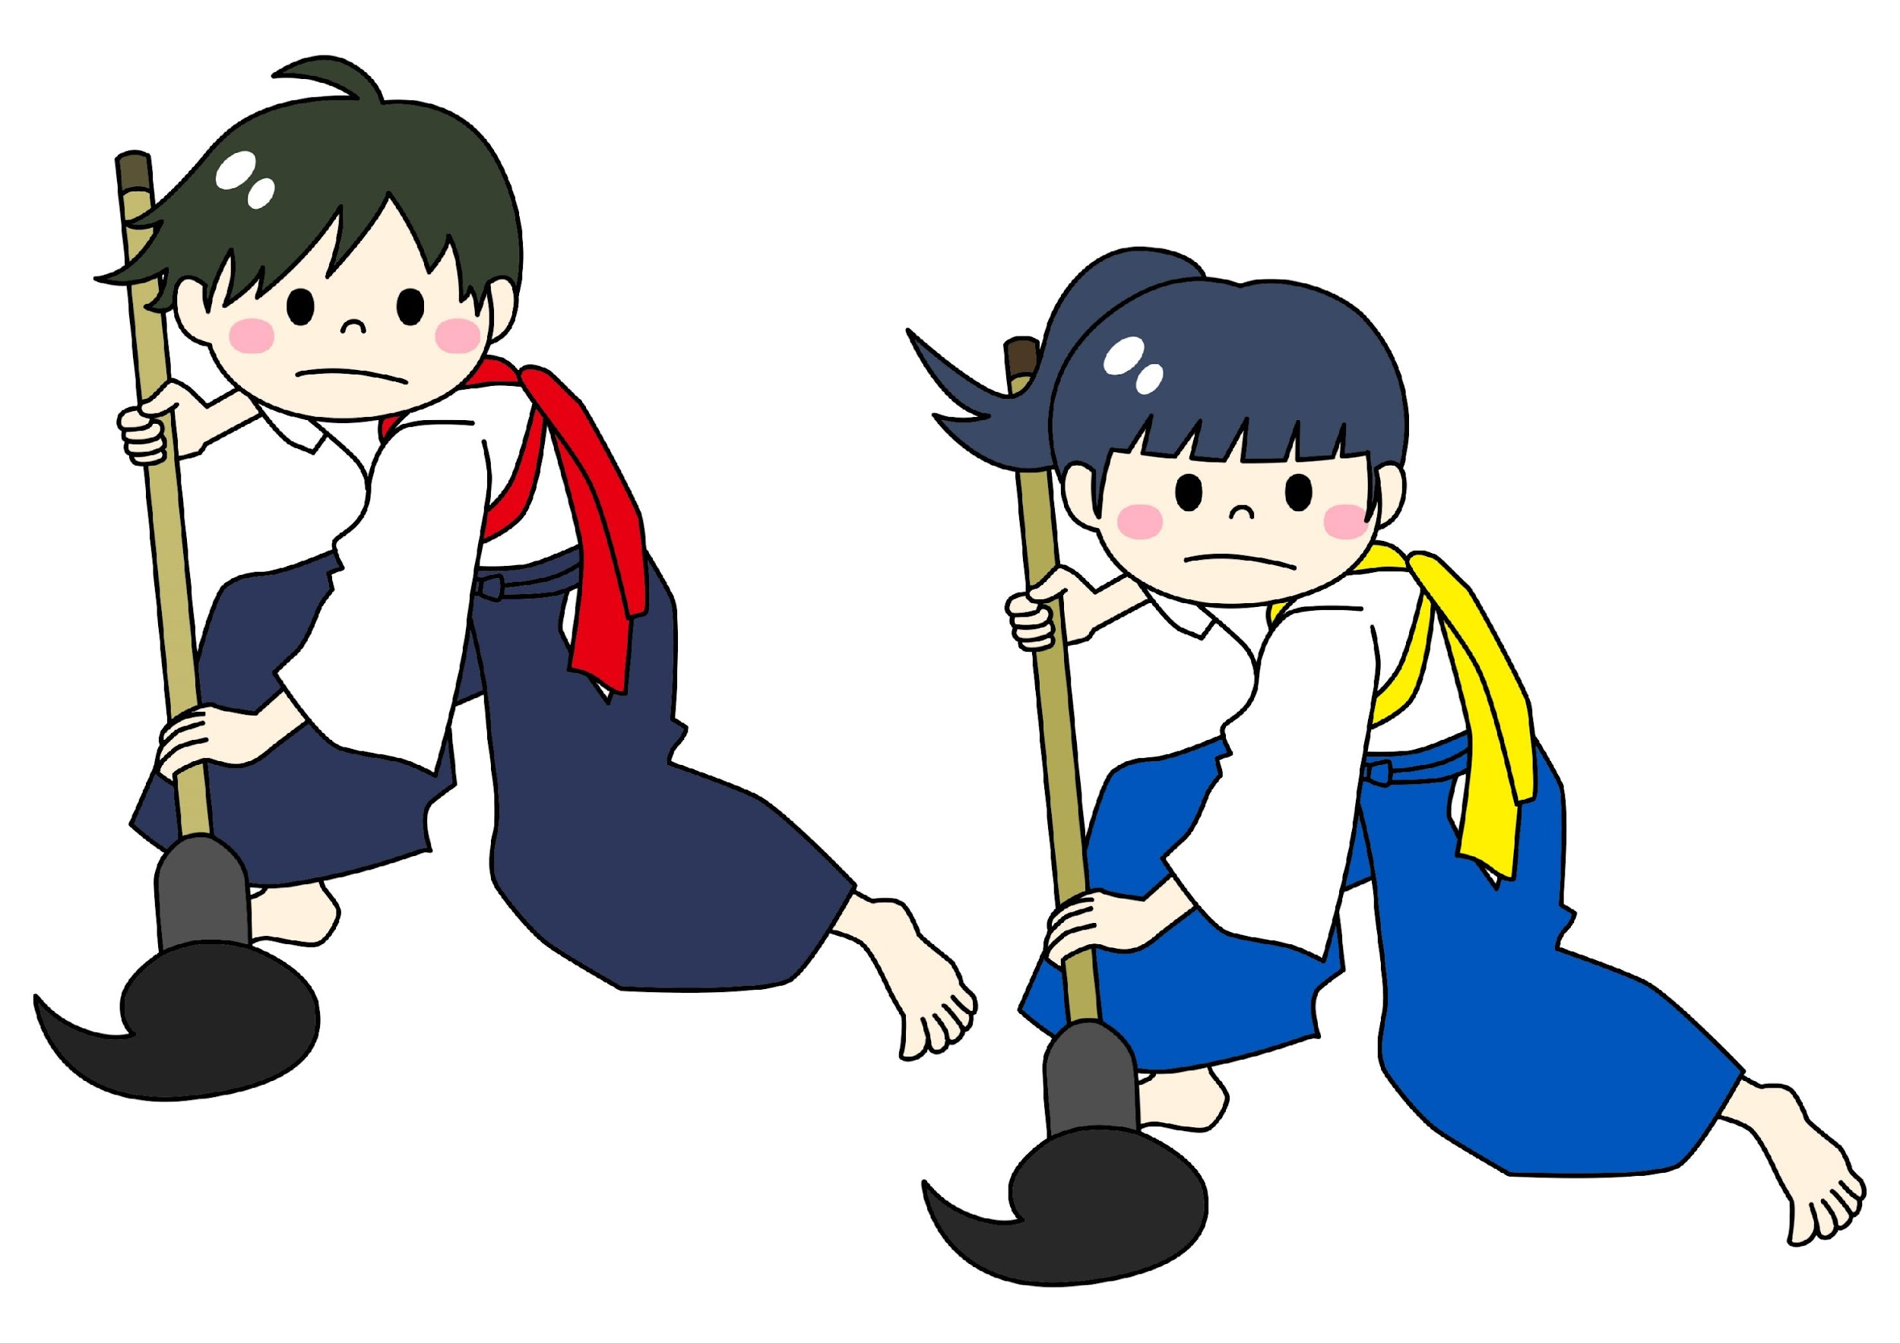
いっかくにゅうこん
オーバーに一画入魂！書道！

Slide 19
もどる

Slide 20
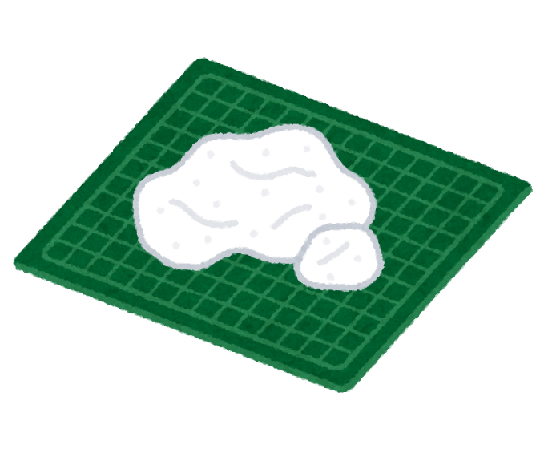
オーバーに ちぎって こねて！
粘土工作！

Slide 21
もどる

Slide 22
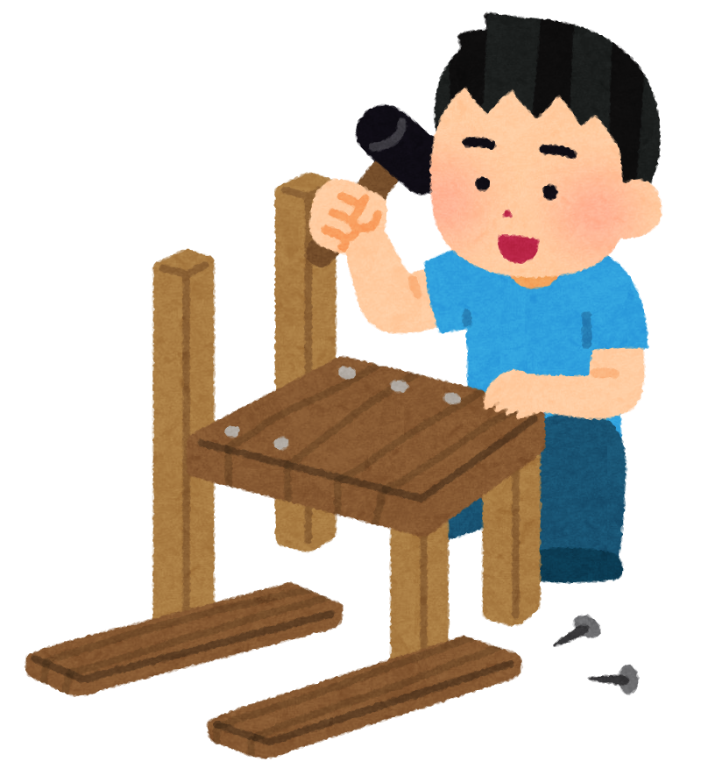
オーバーに とんとん かんかん
ちょきちょき！？工作！

Slide 23
もどる

